Slide 1
六下 第 10 課
教學簡報
搖滾樂

Slide 2
學習重點
辨識搖滾樂的特色
運用恰當的音樂術語來評賞西方流行音樂

Slide 3
六下第10課
我們將在本課中聆聽幾首著名的搖滾樂歌曲，從而認識這個音樂形式的特點。

Slide 4
第10課頁47
請打開課本頁47。

Slide 5
辨識搖滾樂的特色
Rock and Roll (搖滾樂)令你聯想到怎樣的音樂？
搖滾樂通常會給人一種很強勁和嘈吵的感覺。

Slide 6
聆聽Rock Around the Clock
聆聽以下歌曲。
按此聆聽
Rock Around the Clock
樂曲介紹
這種感受跟你剛才對搖滾樂的聯想是否相同？
這首歌曲令你有甚麼感受？

Slide 7
聆聽Rock Around the Clock
聆聽以下歌曲。
Rock Around the Clock
按此聆聽
這首歌曲的節拍和力度是怎樣的？
節拍強勁，力度也較強。

Slide 8
聆聽Rock Around the Clock
聆聽以下歌曲。
Rock Around the Clock
按此聆聽
演唱者用了以下哪種方式表達歌曲內容？
喊叫。

Slide 9
聆聽Rock Around the Clock
聆聽以下歌曲。
Rock Around the Clock
按此聆聽
歌曲的中段出現了一段樂器獨奏，這是以下哪種樂器的聲音？
電結他。

Slide 10
辨識搖滾樂的特色
甚麼是搖滾樂？

Slide 11
辨識搖滾樂的特色
搖滾樂通常使用甚麼樂器？
有時也會加入鍵盤樂器如鋼琴、電子琴及合成器等。

Slide 12
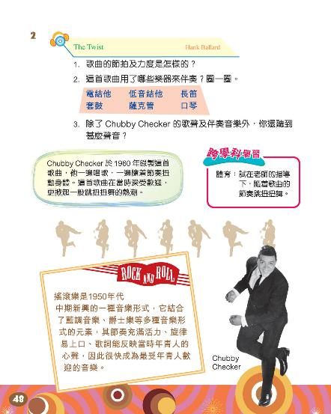
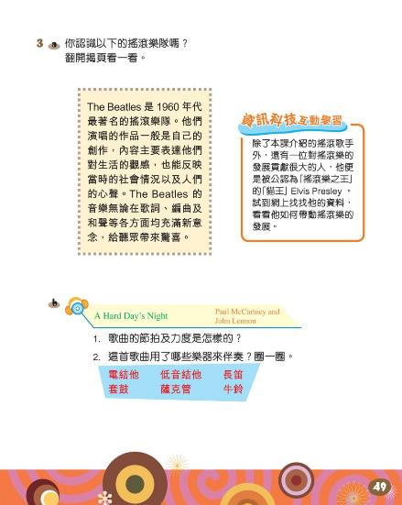
第10課頁48至49
請打開課本頁48至49。

Slide 13
聆聽 The Twist
聆聽以下歌曲。
按此聆聽
The Twist
樂曲介紹
這首歌曲的節拍及力度是怎樣的？
節拍強勁，力度也較強。

Slide 14
聆聽 The Twist
聆聽以下歌曲。
The Twist
按此聆聽
這首歌曲用了哪些樂器來伴奏？圈一圈。

Slide 15
聆聽 The Twist
聆聽以下歌曲。
The Twist
按此聆聽
除了主唱者Chubby Checker的歌聲及伴奏音樂外，你還聽到甚麼聲音？
以人聲來作和聲。

Slide 16
聆聽 The Twist
聆聽以下歌曲。
The Twist
按此聆聽
一面聆聽歌曲，一面和同學一起隨着音樂跳舞。

Slide 17
認識 The Beatles
你認識搖滾樂隊 The Beatles嗎？
來看看這支樂隊的資料吧﹗

Slide 18
認識 The Beatles
The Beatles 是1960年代最著名的搖滾樂隊。他們演唱的作品一般是自己的創作，內容主要表達他們對生活的觀感，也能反映當時的社會情況，以及人們的心聲。
The Beatles 的音樂無論在歌詞、編曲及和聲等各方面均充滿新意念，給聽眾帶來驚喜。

Slide 19
聆聽 A Hard Day’s Night
聆聽以下歌曲。
按此聆聽
A Hard Day’s Night
樂曲介紹
這首歌曲的節拍及力度是怎樣的？
節拍強勁，力度也較強。

Slide 20
聆聽 A Hard Day’s Night
聆聽以下歌曲。
A Hard Day’s Night
按此聆聽
這首歌曲用了哪些樂器來伴奏？圈一圈。

Slide 21
總結
本課總結
✓
搖滾樂是1950年代中期在美國流行的一種音樂形式。
✓
搖滾樂是一種結合了藍調、爵士樂等多種音樂形式的音樂。
✓
搖滾樂節拍強勁，力度較強。
✓
搖滾樂一般利用電結他、低音結他及套鼓作伴奏。

Slide 22
評估及自學資源
完成聆聽工作紙「搖滾樂的特色」，加深對搖滾樂的認識。
評估資源
聆聽另一首The Beatles的歌曲 Yellow Submarine。
從網上欣賞一支香港搖滾樂隊的歌曲。
自學資源
從網上尋找有關「搖滾樂之王」 Elvis Presley 的資料，然後回來跟同學分享。
延伸學習
完

Slide 23
© 培生教育出版亞洲有限公司

Slide 24
樂曲介紹：Rock Around the Clock
Rock Around the Clock 寫於1952年，並於1954年由Bill Haley 與他的彗星樂隊演唱，成為第一首獲得音樂排行榜冠軍的搖滾歌曲。 Rock Around the Clock 把流行歌曲帶進一個「搖滾」新紀元。

Slide 25
樂曲介紹：Rock Around the Clock
Rock Around the Clock 歌詞描述了年青人二十四小時跳舞狂歡的熱鬧情景。歌曲節拍強勁、結構簡單，令人一聽就想跳舞。
香港著名歌手許冠傑曾將這首歌曲改編成粵語流行歌曲《加價熱潮》。

Slide 26
樂曲介紹：The Twist
The Twist 寫於1959年，由Hank Ballard 與他的樂隊首先唱出，但並未做成甚麼迴響。1960年，歌曲由 Chubby Checker 翻唱，迅即成為大熱，歌曲先後兩次登上流行榜的冠軍位置。

Slide 27
樂曲介紹：The Twist
扭扭舞是一種帶有搖滾味道的舞蹈，在歌曲The Twist 的帶動下，扭扭舞在1960年代深受大眾歡迎。
按Checker的説法，跳這舞就好像剛洗完澡時，一邊用大浴巾把身體擦乾，另一邊就用一隻腳擠熄地上的香煙。跟着擺動雙手使下半身扭動，身體隨着舞動向下降低，然後又向上升。

Slide 28
樂曲介紹：A Hard Day’s Night
A Hard Day’s Night 是搖滾樂隊The Beatles 在 1964 年創作的歌曲，與他們主演的一套電影同名。歌曲推出後大受歡迎，成為英、美兩地的流行榜冠軍。
歌詞講述主角辛勞工作，以便讓愛人買她喜愛的東西；另一方面，他的工作雖然令他很疲倦，但當他回到家裏，看到愛人為他所做的一切，他便會煩惱全消。

